Slide 1

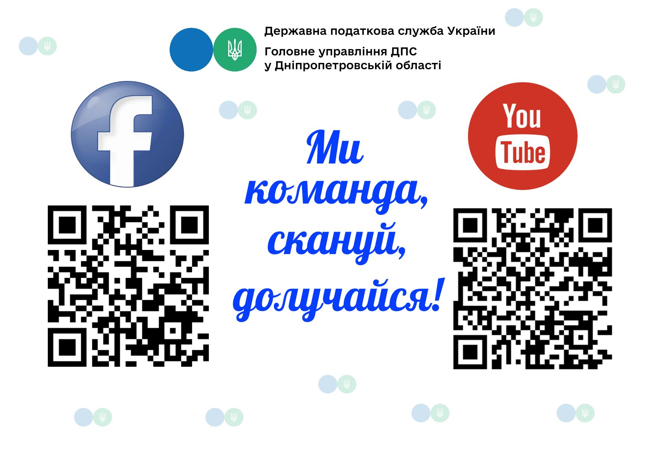




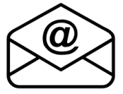
Будьте в курсі податкового законодавства: користуйтеся офіційними джерелами інформації податкової служби Дніпропетровщини!
Державна податкова служба України
Головне управління ДПС у Дніпропетровській області
Комунікації з податковою через Електронний кабінет – швидкість і комфорт
Березень 2026
dp.ikc@tax.gov.ua

Slide 2


Головне управління ДПС у Дніпропетровській області повідомляє.
Формування безбар’єрного простору у податковій сфері – це, насамперед, доступ до онлайн-сервісів.
Вирішувати податкові питання у зручному форматі можна онлайн, зокрема – через Електронний кабінет (Е-кабінет) дистанційно можна:
подавати заяви, декларації та звіти;
надсилати запити до податкової і отримувати відповіді в електронному вигляді;
зберігати документи у своєму особистому кабінеті – усе під контролем і без паперів.
Листування через Е-кабінет створює умови для оперативної та зручної взаємодії платників із контролюючими органами. Адже має очевидні переваги:
відсутність паперових документів;
своєчасне отримання повідомлень, вимог, рішень та іншої офіційної кореспонденції;
Push-повідомлення на електронну пошту про надходження документу в Е-кабінет,
постійний доступ в Е-кабінеті до архіву листування з податковою.
Листування контролюючих органів з платниками податків здійснюється в електронній формі за умови подання платником Заяви про бажання отримувати документ через Електронний кабінет.
Меню «Налаштування» приватної частини Е-кабінету забезпечує спрощений механізм подання Заяви про бажання отримувати документ через Електронний кабінет (форма J/F13916).
Скориставшись Е-кабінетом, платник отримує:
оперативність – усі повідомлення надходитимуть без затримок;
безпеку – офіційний, захищений канал комунікації;
зручність – доступ до документів 24/7;
економію – жодних витрат на папери, пошту чи черги;
менше ризиків – своєчасно отриману інформацію щодо важливих термінів, а це – відсутність штрафів.
Отже, Е-кабінет – це практичний сервіс, який забезпечує швидкість і комфорт для платника, дозволяє економити його час та уникати черг у податкових установах.
Обирайте електронний формат взаємодії!
Сучасна комунікація з податковою – це просто!

